Slide 1
Selection criteria
& requirements for Anti-Diabetic Mellitus Drug

Slide 2
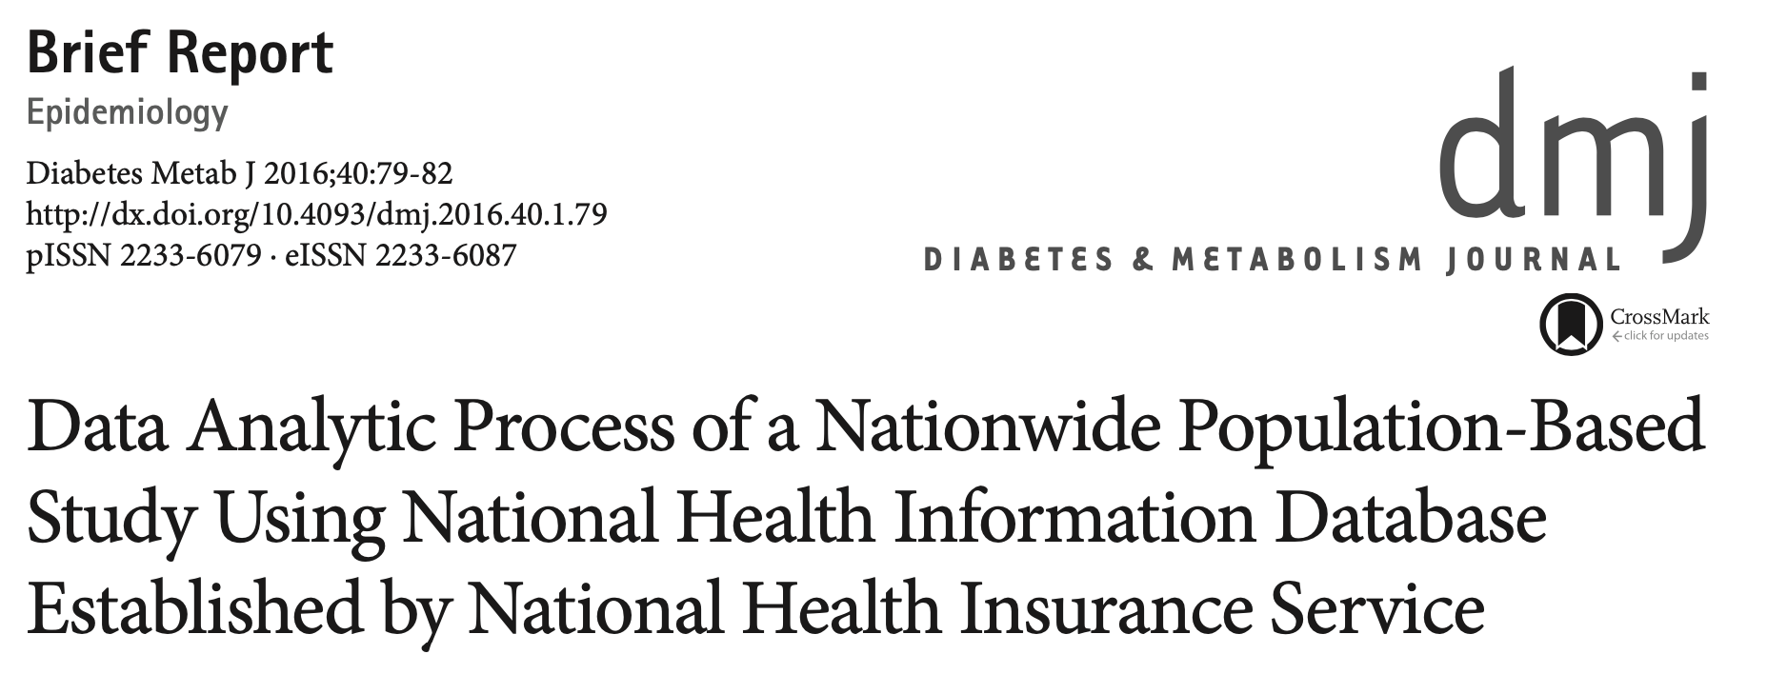

Slide 3
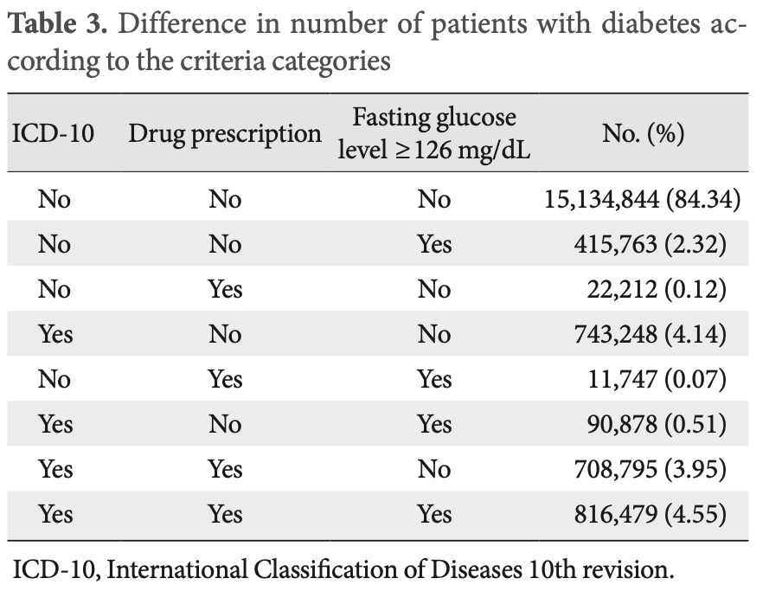
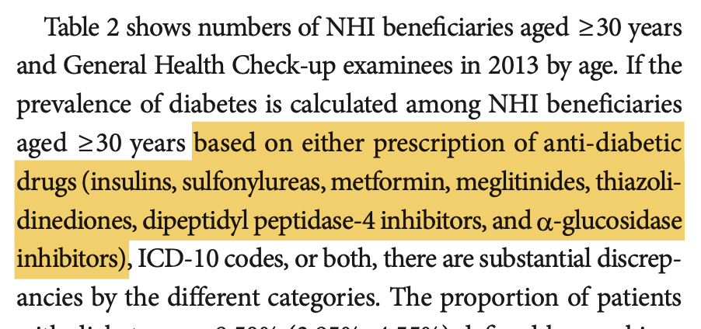
Prescription of anti-diabetic drugs
Insulin
Sulfonylureas
Metformin
Meglitinides
Thiazolidinediones
Dipeptidyl Peptidase-4 Inhibitors
∂ - glucosidase inhibitors

Slide 4

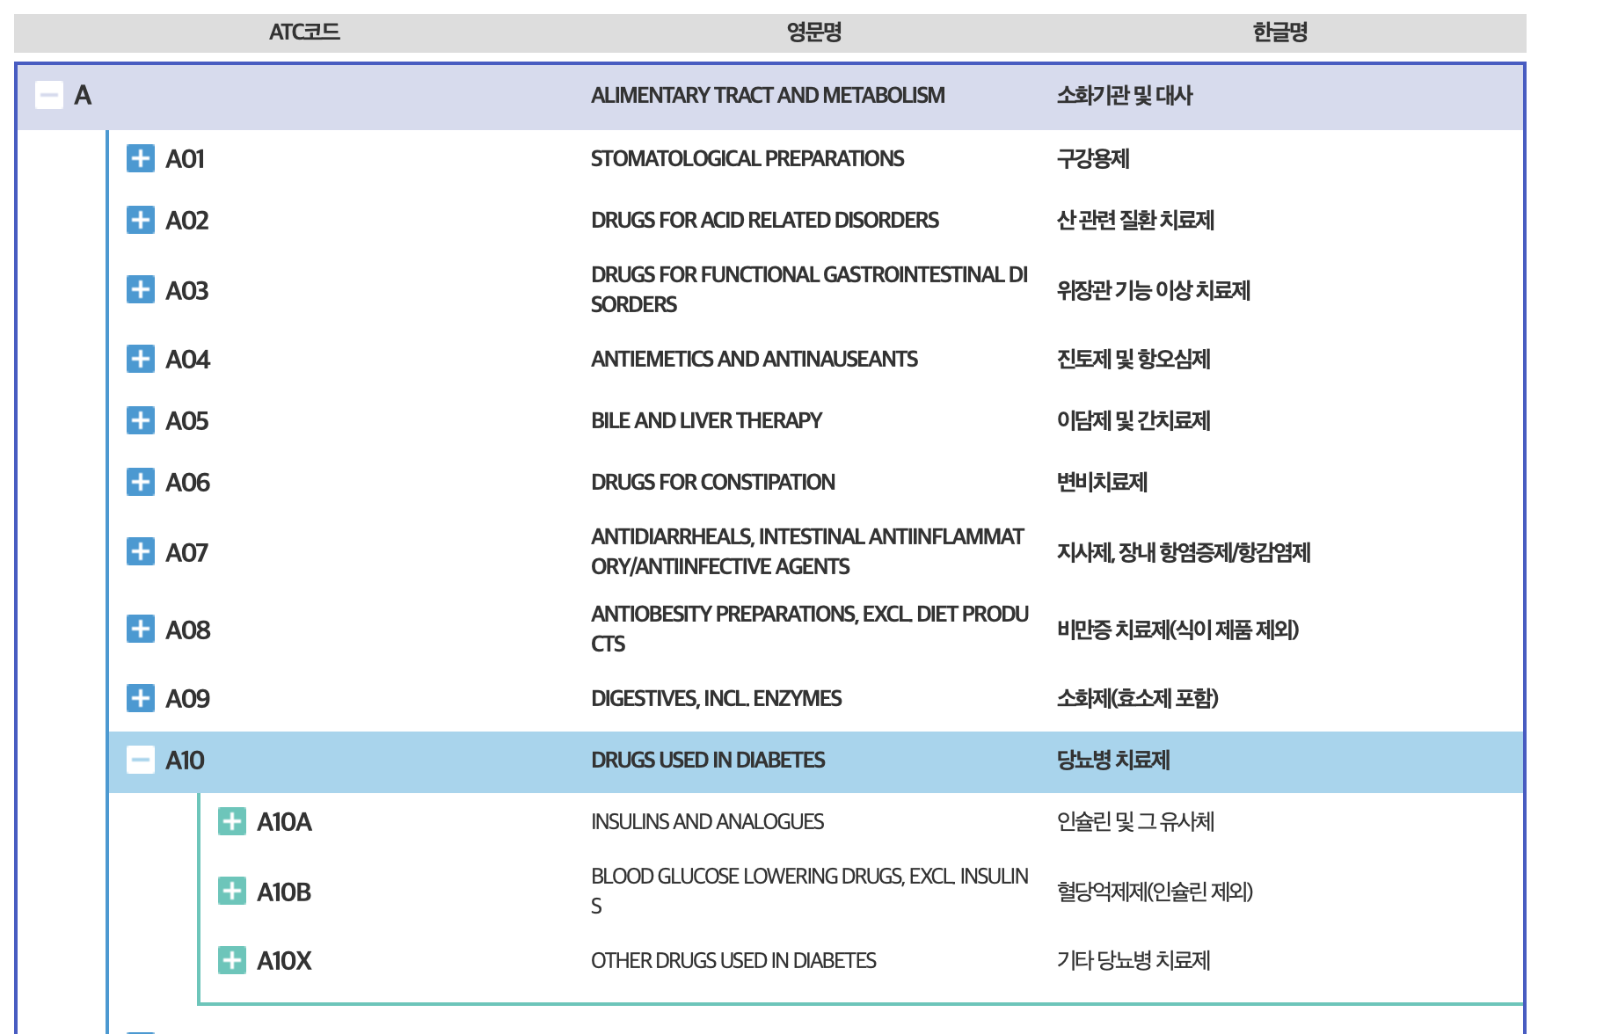

Slide 5
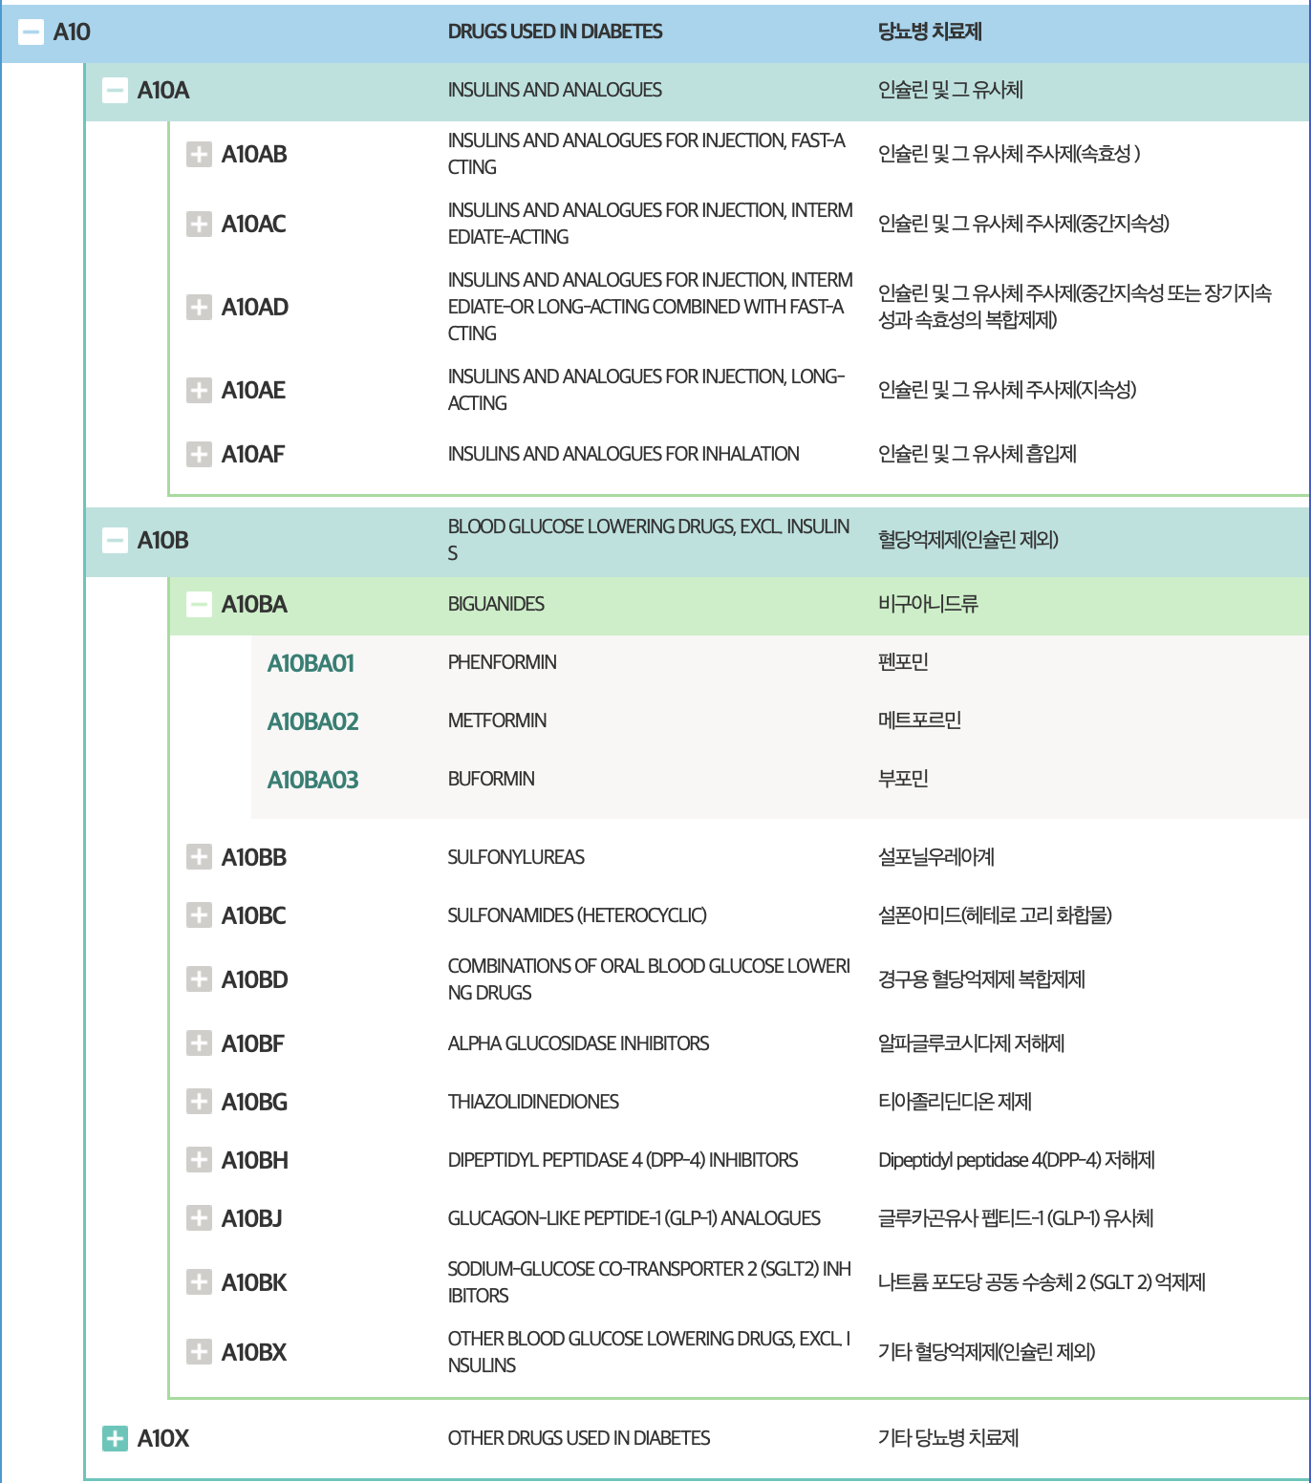
Prescription of anti-diabetic drugs
Insulin
Sulfonylureas
Metformin
Meglitinides
Thiazolidinediones
Dipeptidyl Peptidase-4 Inhibitors
∂ - glucosidase inhibitors
논문에서 선정한 성분을 하나라도 포함하지 않은 경우 제외
A10BD의 경우 단일제제인 약제와 다르게 두개이상의 복합제제로 이루어져 있으며 위 성분에 대해서 하나라도 포함되어 있는 경우 선정

Slide 6
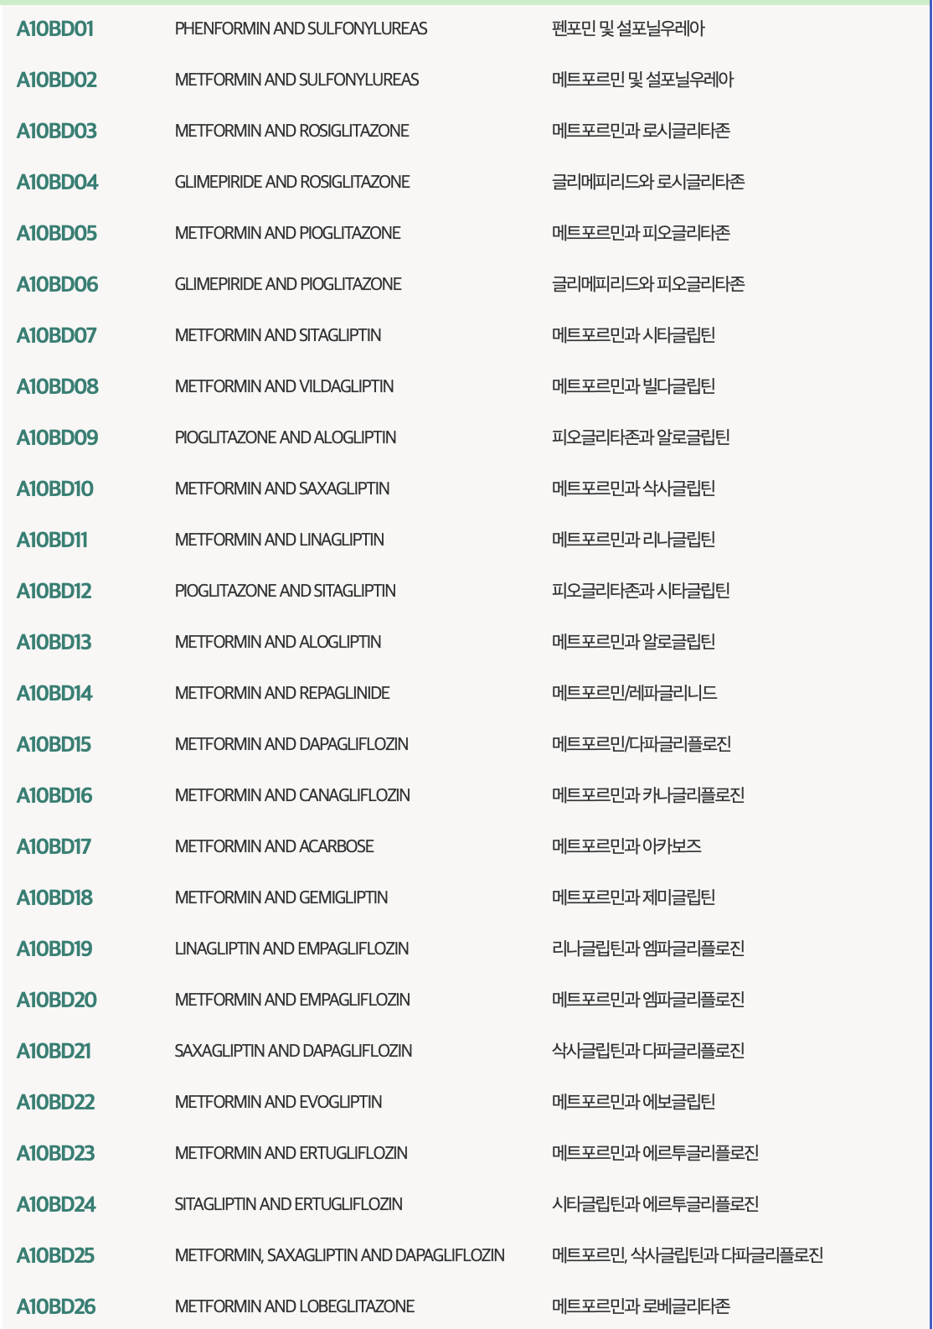
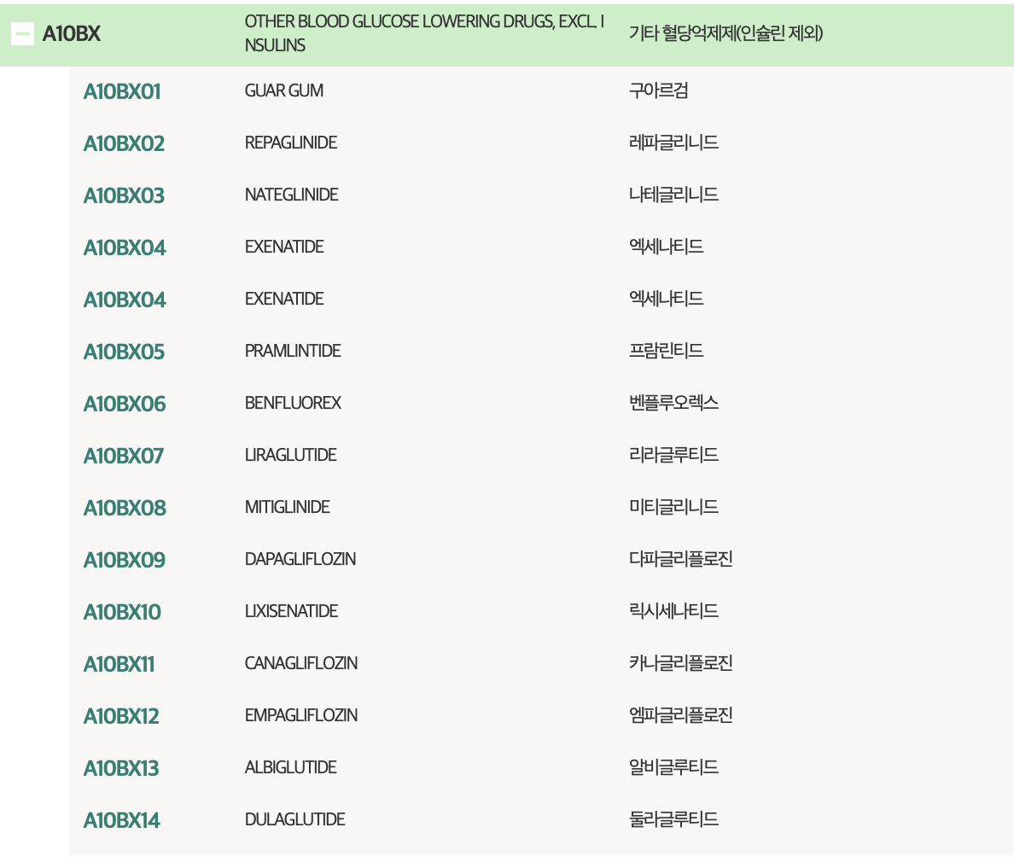
Meglitinides

Slide 7
Problem
논문에서는 위와 같은 성분을 포함한 drug prescription을 선정하여 반영하였다고 명시
위 조건이외 구체적인 선별조건이 없었는데 그렇다면 위 성분을 포함한 모든 약제를 포함해도 되는지 ?
따로 이러한 약제 복용 유무에 따른 환자에 대해서 분석을 할 때 제외해야될 약제가 존재하는지 ?

